Slide 1
实验一：邮件搜索引擎实现
2020.10.22

Slide 2
实验目的
要求以给定的邮件数据集为基础，实现一个邮件搜索引擎。
对于给定的查询，能够以精确查询或模糊语义匹配的方式返回最相关的一系列邮件文档。

Slide 3
数据集
Enron Email Datase是目前在电子邮件相关研究中使用最多的公开数据集,其邮件数据是安然公司(EnronCorporation)150位高级管理人员的往来邮件。
数据内容：150名员工每人有一个对应的文件夹，文件夹内是其文件的分组，里面存放他们的往来邮件，全部文件大小约1.7G。
每一封邮件是一个txt文档。在该文档中,包含了每封邮件包括邮件头、正文在内的详细内容(不包含邮件附件)
数据集下载：https://rec.ustc.edu.cn/share/fab7a6f0-1364-11eb-abcf-e1b50652fbb2，提取码：1uka

Slide 4
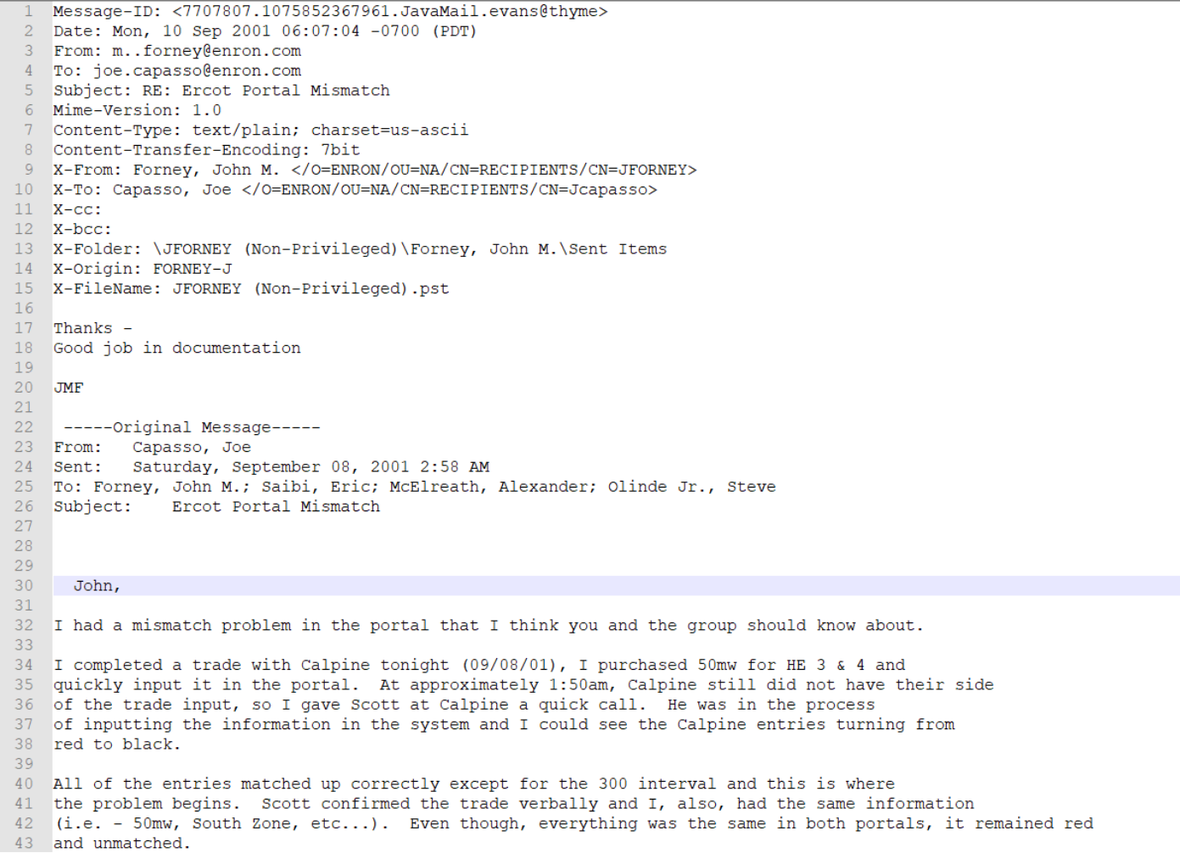
数据集
邮件标题
邮件头（除标题之外的内容忽略）
邮件主体

Slide 5
任务描述
预处理：
将每一封邮件视作一个文档
分词
词根化
去停用词

Slide 6
任务描述
bool检索：
对于经过预处理的文档集合,根据倒排索引算法建立倒排索引表，并存储生成的倒排索引文件。
对于给定的bool查询，根据你生成的倒排索引表，返回符合查询规则的文档集合

Slide 7
任务描述
基于tf-idf的检索：
根据文档集合，计算每个文档的tdf-idf向量，并以矩阵的形式存储。
对于给定的查询，计算其与各个文档之间的tf-idf相似度，依据相似度返回与查询最相关的前10个文档。

Slide 8
任务描述
选做内容：
对倒排索引过程进行时间复杂度或者是空间复杂度的优化。
采用外部知识库 (例如同义词表) 优化索引效果。
采用word2vec等其他的语义表征方式表征你的查询和文档，并选用合适的案例与tf-idf的结果进行对比分析

Slide 9
查询词
从给定的查询词表中任选5个查询词
按照课程讲义的格式，构造bool检索语句作为bool检索的查询（5个）
从选取的5个查询词中，构造查询词的组合作为tf-idf检索的查询（5个）

Slide 10
提交
提交截止时间：2020.11.26 23:59
将所有文件压缩命名为 {学号}_{姓名}_实验一.zip，以邮件的方式提交到 ustcweb2019@163.com
文件组织形式见具体的实验要求

